Slide 1

Notes:
开始第二课时，说明这一部分以原报告中的干燥地区工程为案例。封面保留原作者与原报告日期，案例设备、价格与性能按原资料理解。先看工程约束，再进入运行与融合发展。
资料：黄翔，web2原报告图片01。

Slide 2
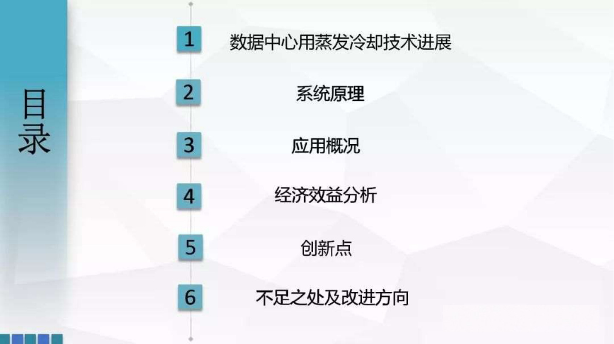
Notes:
本页按黄翔原报告的技术图文讲解，参数仅对应原报告的工况、边界和时间背景。资料：web2原报告图片02。本页不安排未附答案的互动提问。

Slide 3
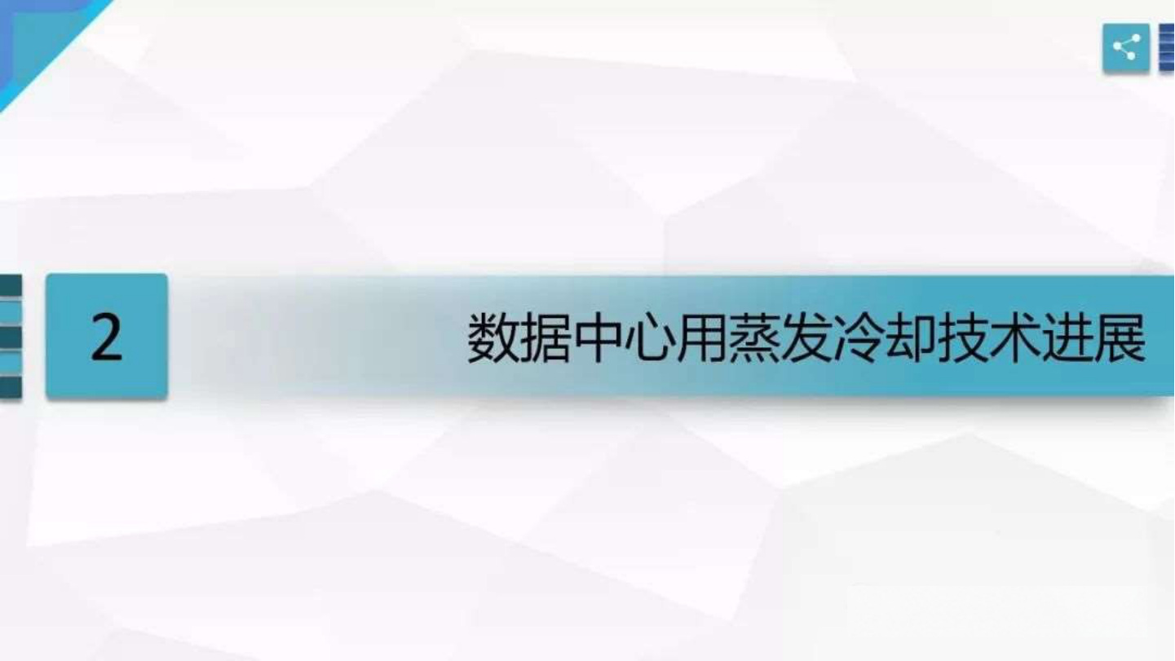
Notes:
本页按黄翔原报告的技术图文讲解，参数仅对应原报告的工况、边界和时间背景。资料：web2原报告图片03。本页不安排未附答案的互动提问。

Slide 4
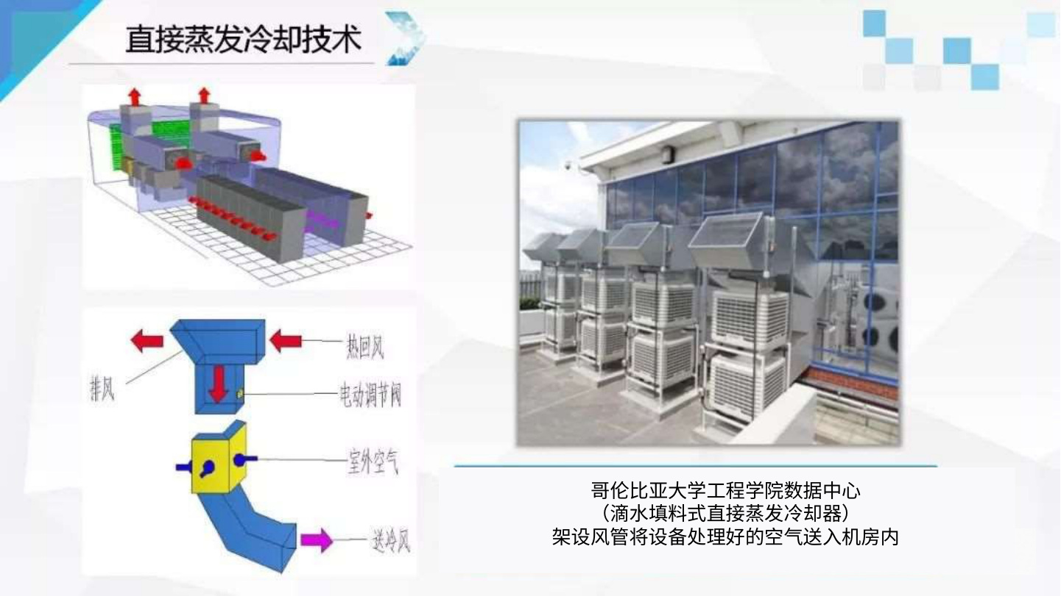
Notes:
利用原图中的填料、喷水和空气路径解释直接蒸发冷却。待处理空气与水接触后降温，同时增加水蒸气含量。请学生指出图中送入机房的空气来自哪里，再讨论这种空气处理方式对湿度和空气品质有什么要求。
参考解答：本页送入机房的是经过直接蒸发处理的室外空气。它需要满足设备允许的温湿度、露点和空气品质要求，并配置合适的过滤与运行控制；不能仅凭温度下降就判断可用。
资料：黄翔，web2原报告图片04。

Slide 5
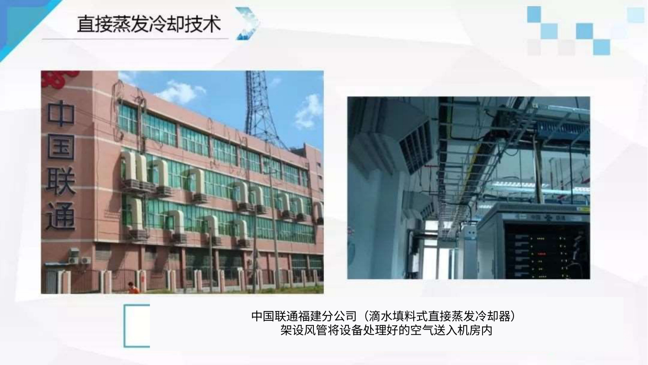
Notes:
本页按黄翔原报告的技术图文讲解，参数仅对应原报告的工况、边界和时间背景。资料：web2原报告图片05。本页不安排未附答案的互动提问。

Slide 6
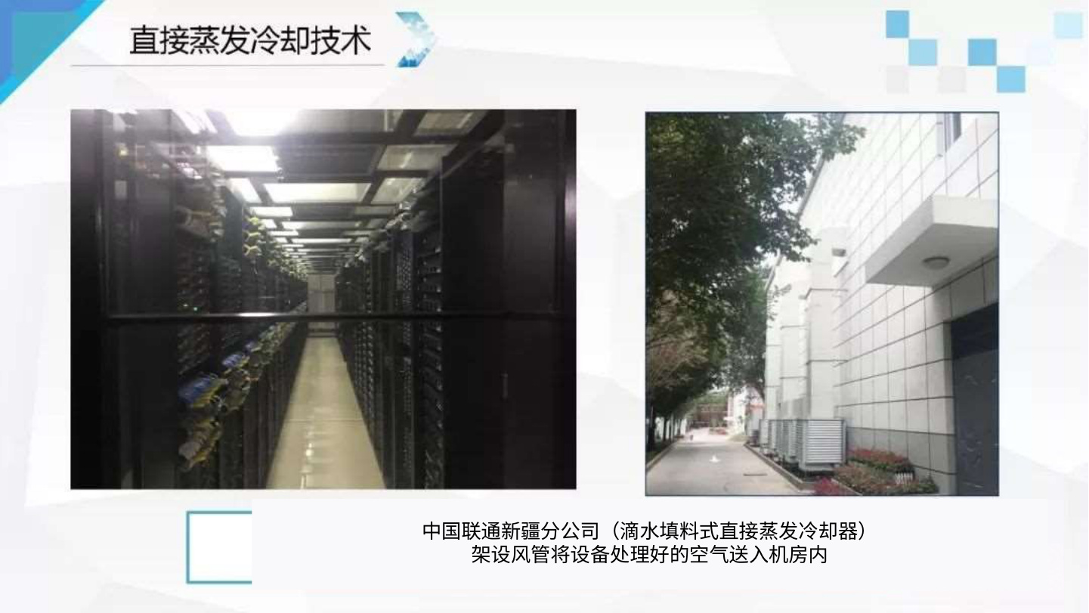
Notes:
本页按黄翔原报告的技术图文讲解，参数仅对应原报告的工况、边界和时间背景。资料：web2原报告图片06。本页不安排未附答案的互动提问。

Slide 7
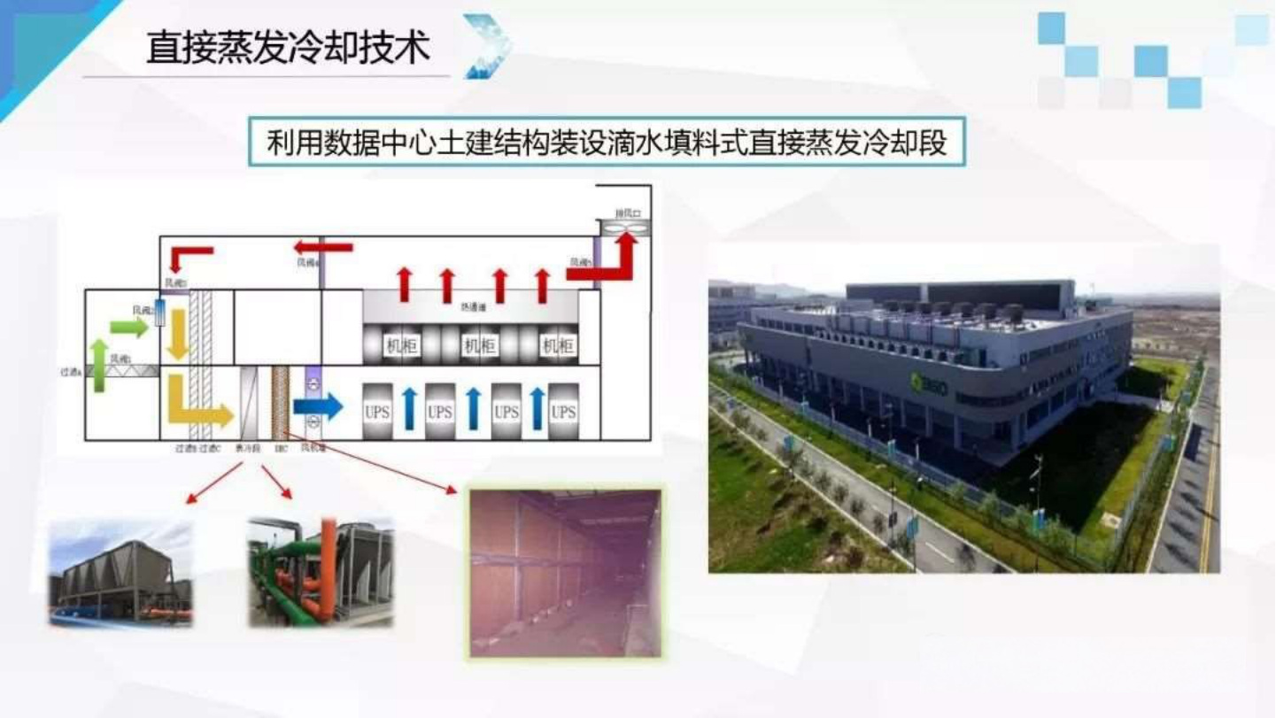
Notes:
沿剖面图追踪室外空气经蒸发段进入室内的路径。强调这一页的核心是空气与水直接接触，以及建筑空间如何承载空气处理过程。让学生对照上一页，找出设备集成形式不同但热湿过程相同的部分。
参考解答：两种布置都让空气直接接触湿表面，发生同时传热传质，因此产品空气降温且含湿量增加；差别主要在设备模块与土建空间如何集成，基本热湿过程没有改变。
资料：黄翔，web2原报告图片07。

Slide 8
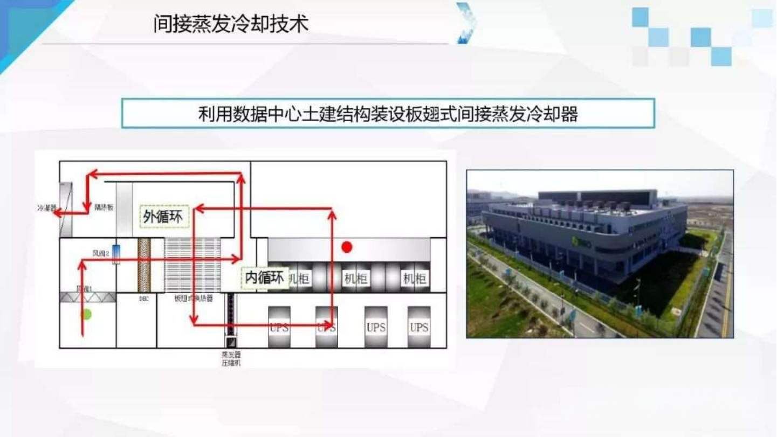
Notes:
把注意力放在两套流路之间的隔离界面。请学生分别找到机房空气、室外空气和排风路径，说明热量如何跨越隔板而水蒸气不必进入产品空气。补充说明：无串漏、无透湿且没有凝露时，一次空气可近似等含湿量降温。
参考解答：机房回风在干侧循环，室外工作空气经过湿侧后排向环境；水只在湿侧蒸发。隔板把两股空气隔开并传递热量，因此不必让湿侧水蒸气进入送风。
资料：黄翔，web2原报告图片08。

Slide 9
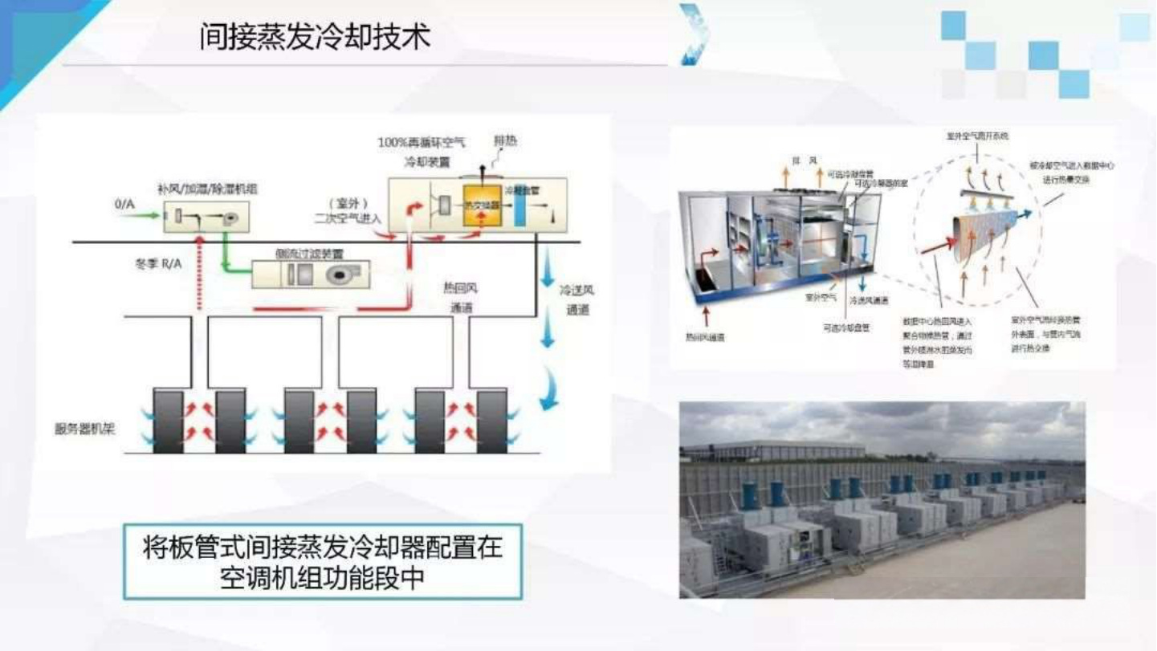
Notes:
从原图的系统剖面识别一次侧、二次侧、喷淋侧和辅助设备。不要只看外形，要检查产品空气经过哪些处理段，湿热排风最终去哪里。请学生用一句话说明这套系统与直接新风方案的关键区别。
参考解答：关键区别是产品空气是否与室外湿空气直接连通。间接方案通过隔板传热并保持两股气流隔离，直接新风方案则把处理后的室外空气送入机房。
资料：黄翔，web2原报告图片09。

Slide 10
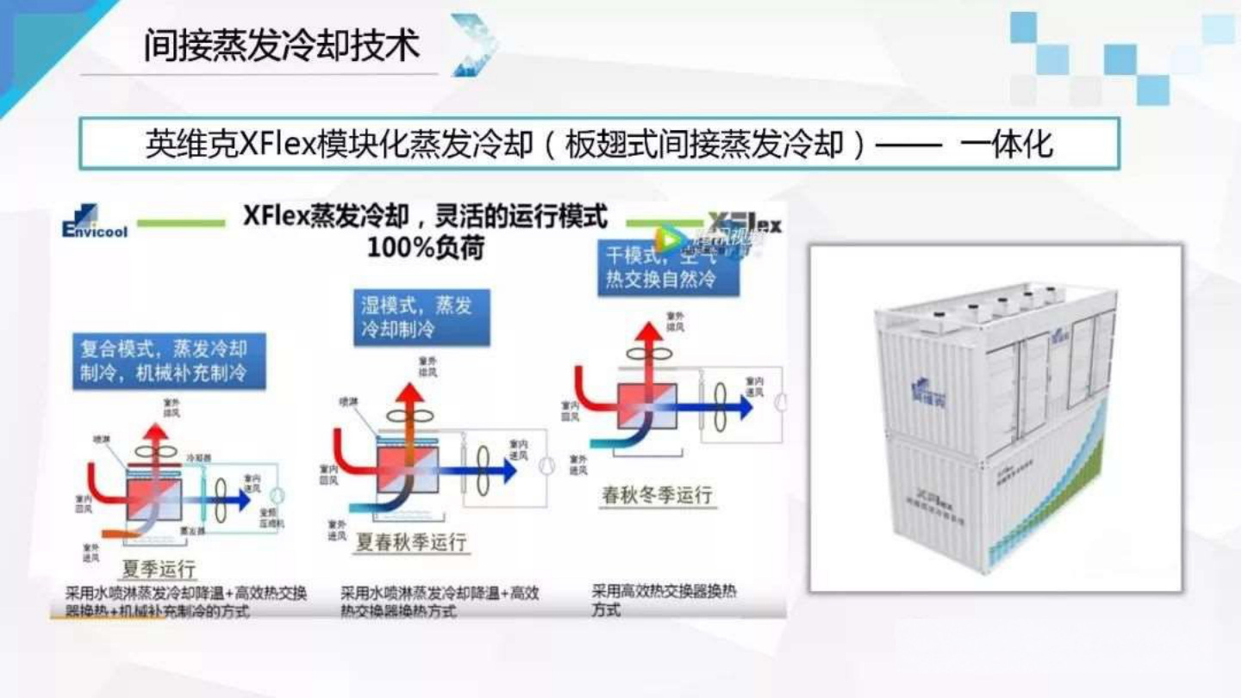
Notes:
利用原图已有的三个模式逐项对照空气路径和设备启停，不新增自绘图。让学生指出哪些部件在低温条件可以停用，哪些部件在湿模式需要投入，何时还要机械补冷。模式可用性应由实际气象与负荷决定，不能只按季节名称套用。
参考解答：干式工况利用干球温差，可停止喷淋和相关循环水泵，风机按需运行；湿式工况需投入湿侧布水、循环水泵及相应风机；湿式冷却后仍不能满足送风要求时，才需要机械补冷或其他有保证的排热路径。具体启停顺序应按所选机组控制文件确定。
资料：黄翔，web2原报告图片10。

Slide 11
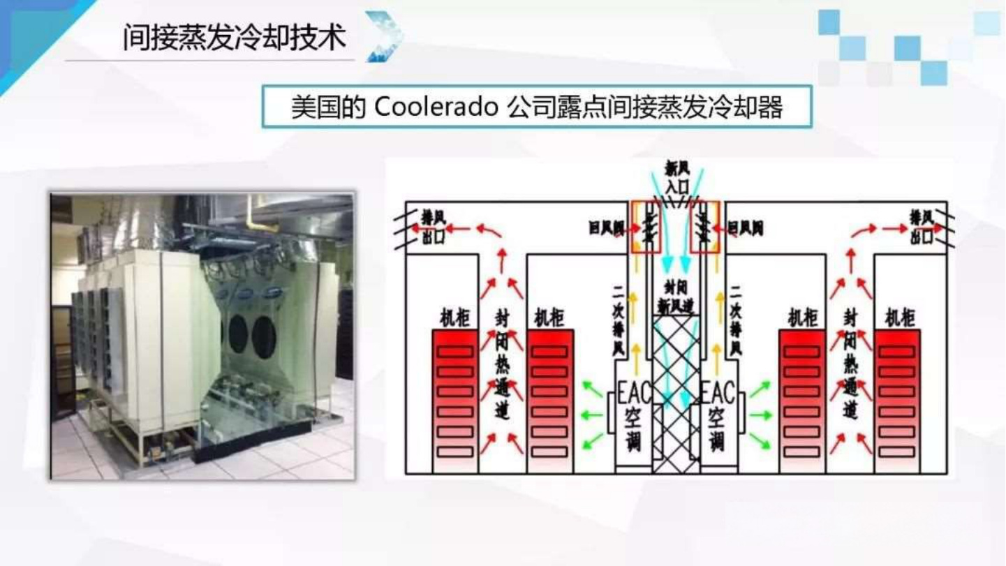
Notes:
沿原图阅读产品风和工作风的分流及返回过程。解释工作空气经过预冷后，内部的冷源状态与原始入口状态不同，因此合理的再生式结构可能获得低于原始入口湿球的产品风。讨论获得更低温度的代价，包括工作风占用、面积、压降和净送风量。留一分钟让学生复述两股空气的路径。
参考解答：产品空气先走干通道，部分已预冷空气分流进入湿通道作为工作空气，吸热吸湿后排出，剩余部分成为净送风。更低温度需要付出工作风量、面积与压降等代价，所以应同时考察净送风量、净冷量和整机电耗。
资料：黄翔，web2原报告图片11。

Slide 12

Notes:
由器件原理过渡到系统组合。说明接下来这套空气水系统来自原报告的干燥地区研究，其模式与温度参数均有特定条件。第二课时会继续看对应工程。
资料：黄翔，web2原报告图片12。

Slide 13
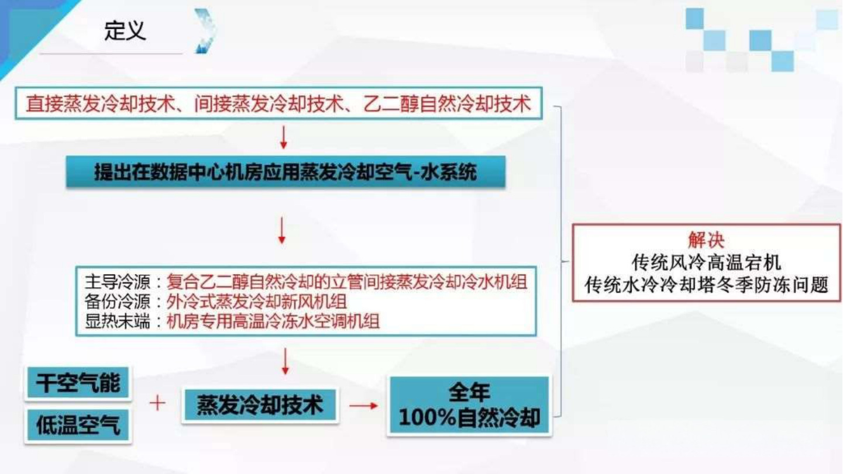
Notes:
沿原图阅读主导冷源、备份冷源和显热末端之间的关系。提醒学生区分原报告的系统设计目标与已经对所有气候成立的结论。让学生找出系统用了哪几种自然冷却机制，以及为什么还要安排备份路径。
参考解答：图中组合了直接蒸发冷却、间接蒸发冷却和乙二醇自然冷却。备份路径用于覆盖单机或管路故障、检修和部分环境越界情景；仍需检查备份路径是否与主系统共用供水、供电或控制，避免共同失效。
资料：黄翔，web2原报告图片13。

Slide 14
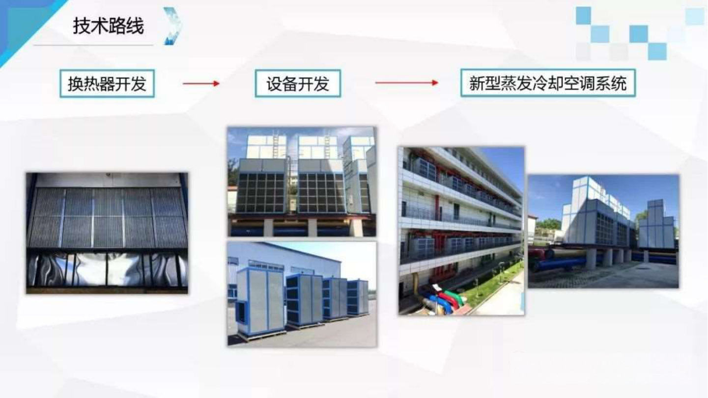
Notes:
用这页说明研究的层次：换热器开发、设备开发和系统集成。器件性能好，并不自动保证全年系统表现好，还必须验证输送能耗、控制、用水和可靠性。把第一课时前半段的热质传递知识接回系统开发。
资料：黄翔，web2原报告图片14。

Slide 15

Notes:
沿原图逐段说明水回路、乙二醇回路、板式换热器和显热末端。图中季节条件与介质浓度属于这套案例，不作为通用设定。让学生解释为什么要隔离回路，以及增加板换后为什么需要额外的温差和泵功。
参考解答：隔离可分开不同介质，满足防冻、水质和设备保护要求。板换传热需要有限端差，新增流道和阀件也增加阻力，因此可用温差会被消耗，并可能增加水泵功。
资料：黄翔，web2原报告图片15。

Slide 16
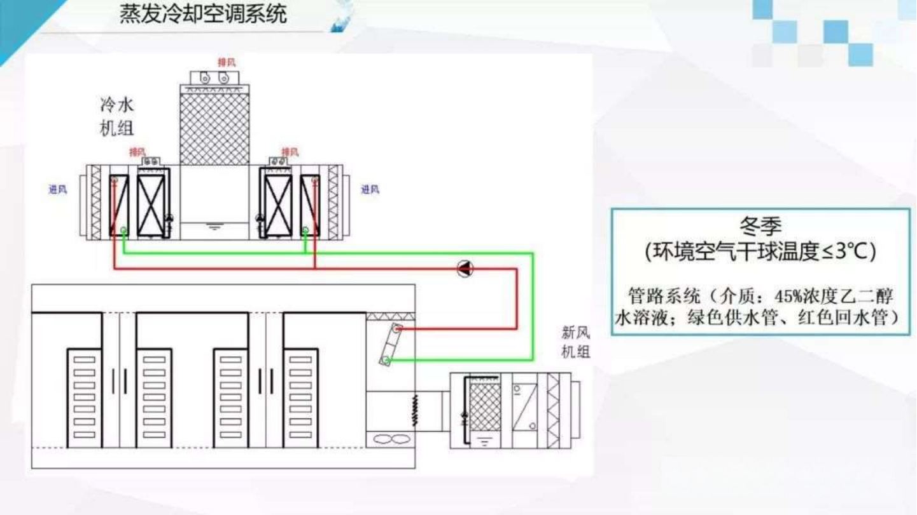
Notes:
对照上一页读冬季路径，让学生找出哪些部件被旁通、哪种介质参与室外换热。解释冬季防冻、低温旁通和过冷控制为什么也是节能系统的一部分。最后请学生口述直接、间接和冬季干冷三个过程的差别，完成第一课时小结。
参考解答：冬季由乙二醇回路将室外干冷段与机房显热末端连通，不再以春夏秋的板式换热器中转路径作为主要供冷路线；实际阀位与切换顺序仍须按设备控制图核对。直接蒸发使产品风降温加湿；间接蒸发用隔板把产品风与湿侧工作风分开；冬季干冷主要利用显热温差，通常可停用相应蒸发喷淋。低温旁通、防冻和防过冷是冬季运行的必要约束。
资料：黄翔，web2原报告图片16。

Slide 17

Notes:
本页按黄翔原报告的技术图文讲解，参数仅对应原报告的工况、边界和时间背景。资料：web2原报告图片17。本页不安排未附答案的互动提问。

Slide 18
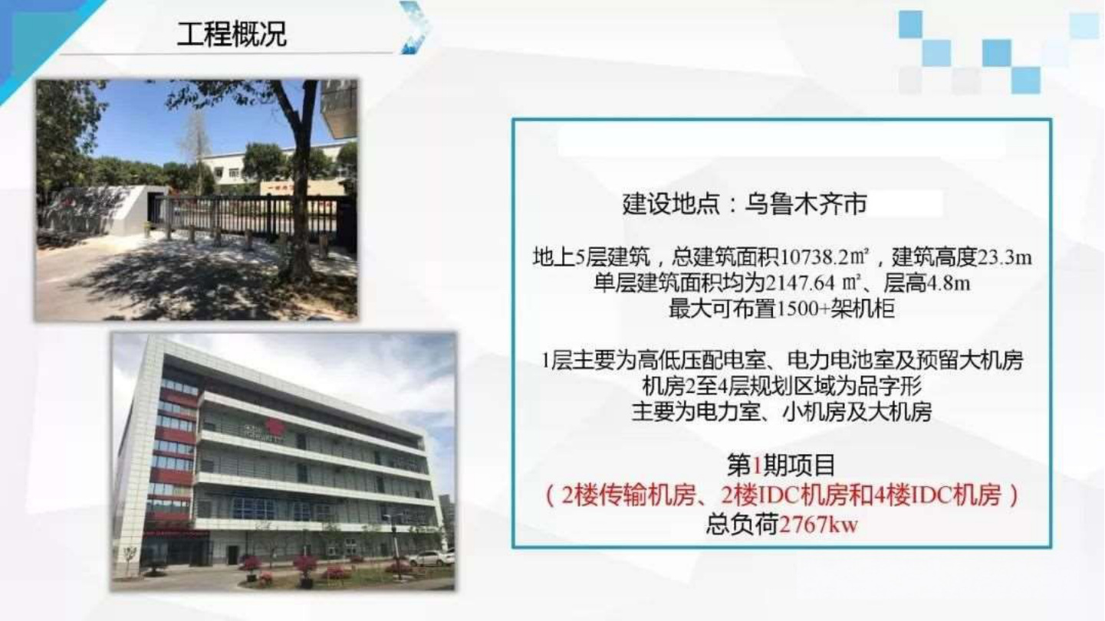
Notes:
沿原图识别项目地点、建筑条件、机房分布与一期负荷。请学生说出设计系统前最应该了解的三项信息，例如负荷、温度目标和当地气象。所有规模数值沿用原报告，不将它们当作通用配置规则。
参考解答：至少需要负荷及其变化、服务器入口或末端的温湿度目标、当地逐时干湿球气象。还应补充用水保障、水质、空间、供电与冗余要求，才能判断全年模式和峰值能力。
资料：黄翔，web2原报告图片18。

Slide 19

Notes:
按原图说明主冷源数量与冗余思路。蓄水池体现水资源连续供应对湿模式的重要性，但可保障时长必须结合实际蒸发、排污和可用容积核算。让学生指出哪些失效由冗余设备解决，哪些需要资源保障。
参考解答：单台风机、泵或机组失效可在容量和切换设计充分时由设备冗余缓解。市政停水、共用供电或控制失效属于资源或共同系统中断，不能只靠增加同类设备数量解决，需要蓄水、备用供电、独立控制或其他排热路径。
资料：黄翔，web2原报告图片19。

Slide 20
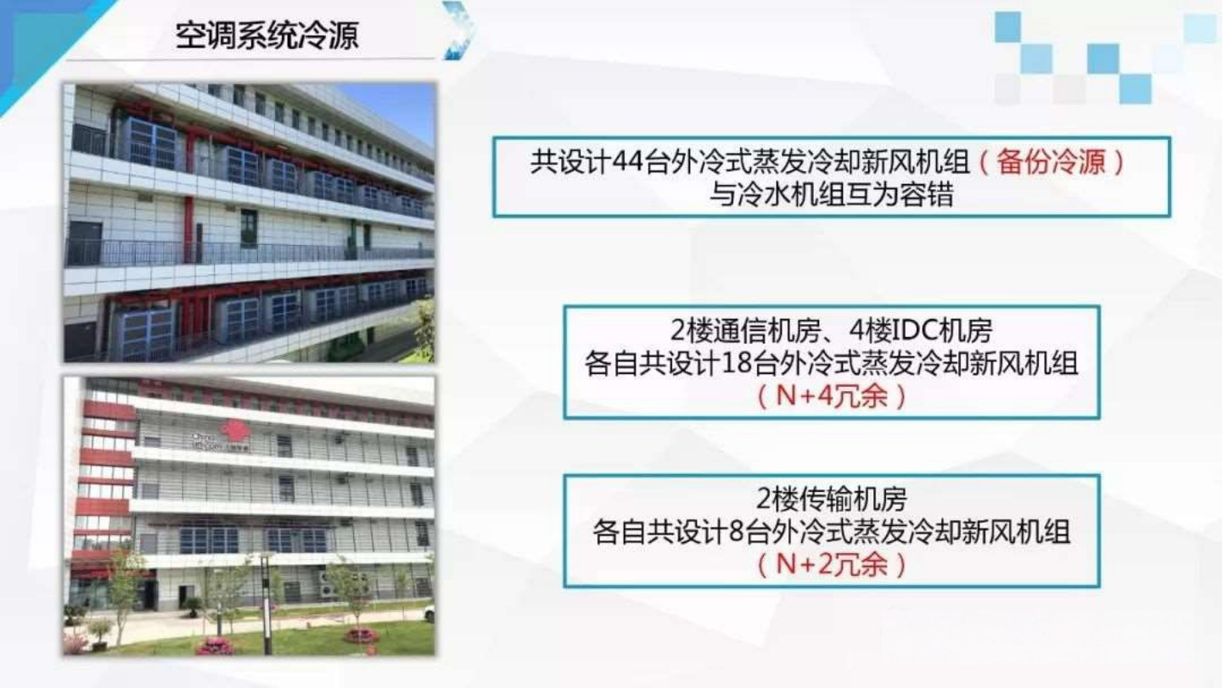
Notes:
继续读备份冷源如何与主系统形成容错。让学生讨论停水、主泵故障、单台设备故障分别会损失哪条排热路径。冗余数量之外，还要检查共同供电、供水、控制等共同失效点。
参考解答：停水首先影响湿侧蒸发能力，蓄水可提供过渡，水源相互独立的干冷或机械路径才可能继续保障。主泵故障影响其服务的液体回路，应切换备用泵或备用回路；单台机组故障依赖可用冗余容量补足。每种切换都必须验证容量、时间和共同资源条件。
资料：黄翔，web2原报告图片20。

Slide 21
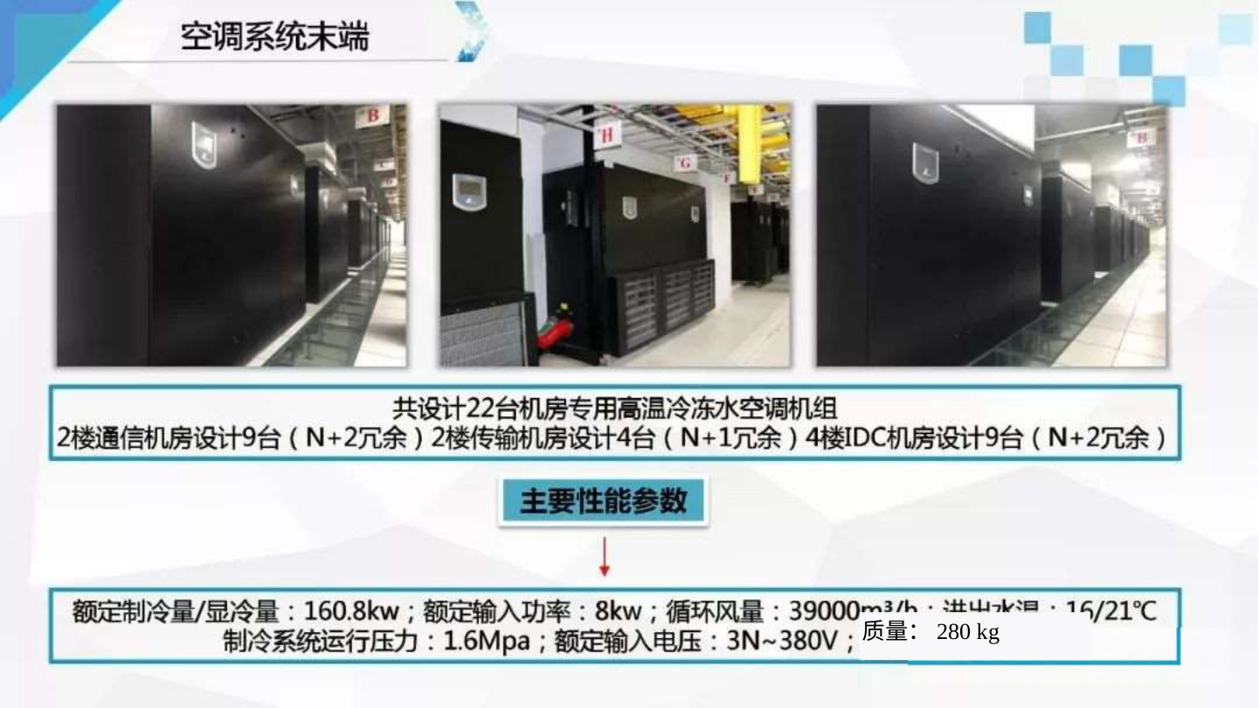
Notes:
说明这一页是机房侧显热末端，而不是室外冷源本体。原图给出的额定参数应按其设备工况理解，不与其他接口温度不加区分地拼接。引导学生看懂空气与水各自从哪里进出。
资料：黄翔，web2原报告图片21。

Slide 22
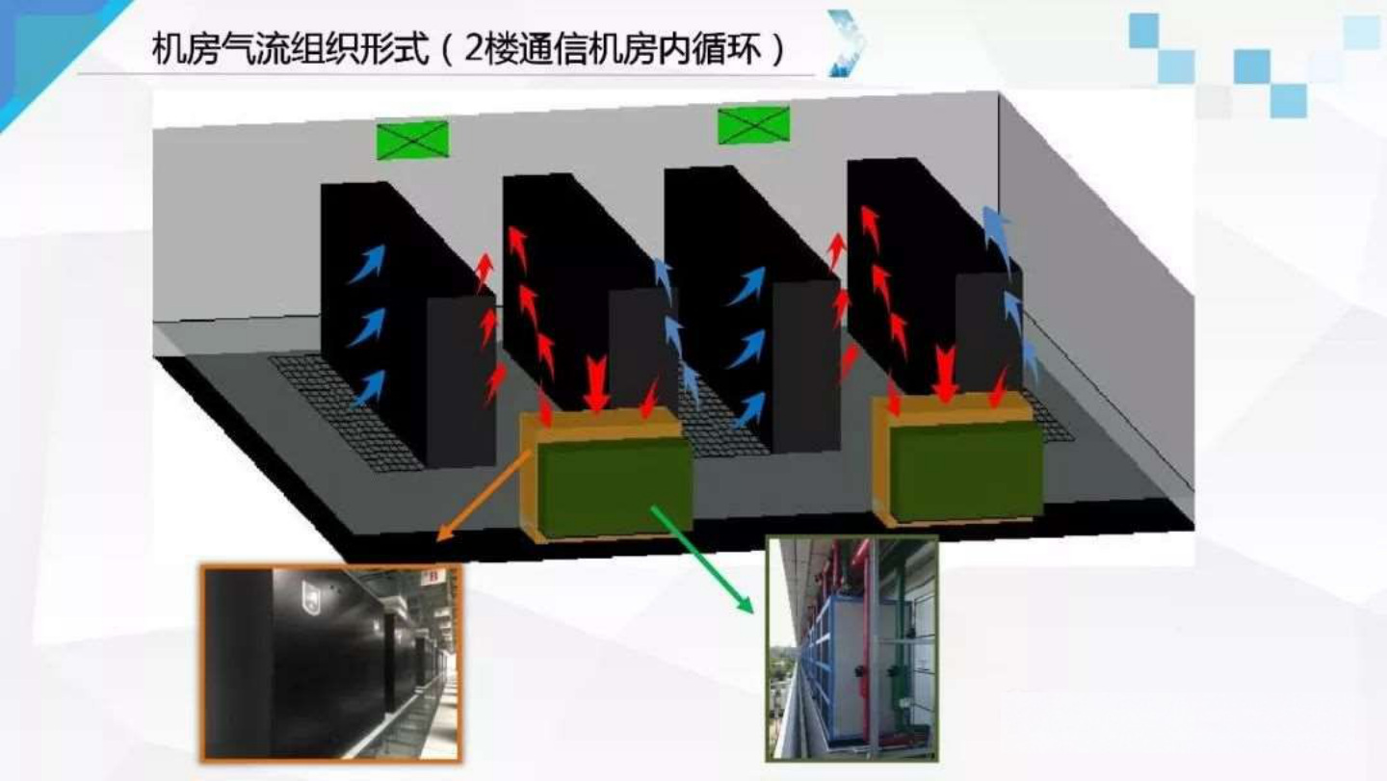
Notes:
用原图说明冷空气如何到达机柜入口，热空气如何被收集并返回末端。请学生指出可能发生冷热短路的部位。平均室温不能替代机柜入口条件，通道封闭、盲板和孔洞封堵都可能影响真实冷量利用。
参考解答：机柜空位、未封堵孔洞、通道两端以及送回风路径之间都可能发生短路或热回流。盲板、封堵、合理通道封闭和压差控制可以改善送风利用，最终仍要用机柜入口测点核验热点。
资料：黄翔，web2原报告图片22。

Slide 23
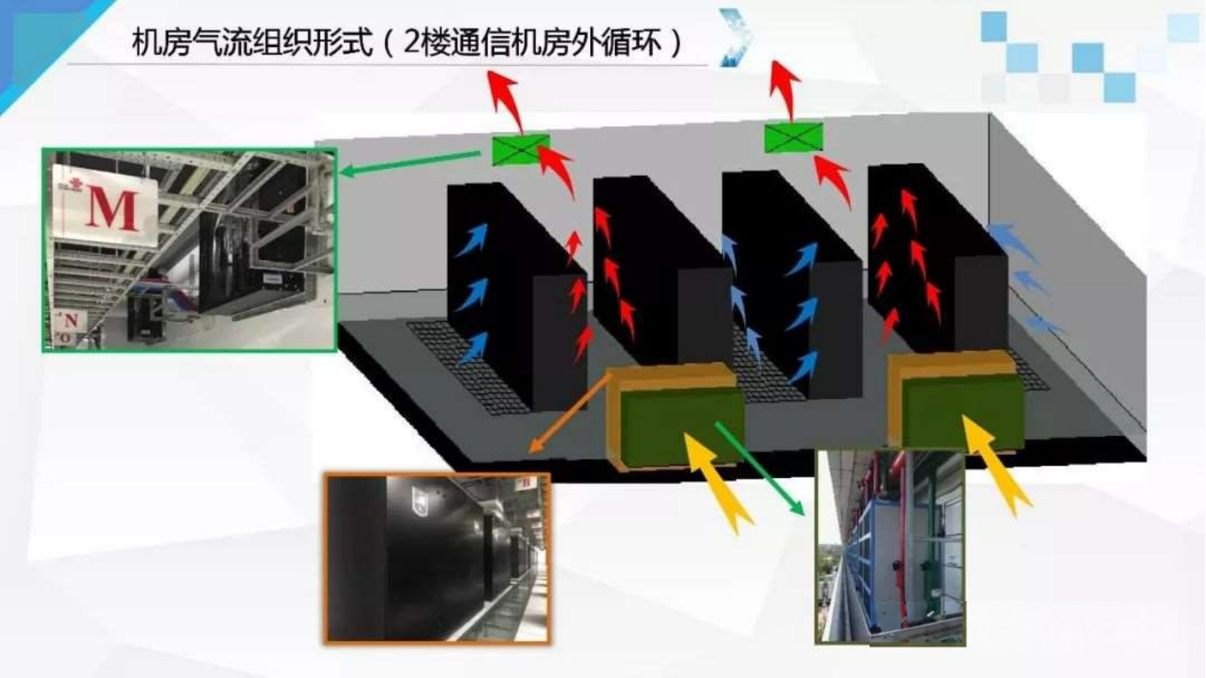
Notes:
与上一页对照，辨认备份或外循环运行时的空气路径。不要把两页所有箭头理解为同一时刻全部开启。请学生解释切换路径时最应关注的温湿度与空气品质条件。
参考解答：要核对切换后的服务器入口温度、含湿量或露点、相对湿度及颗粒物等空气品质，同时检查过滤压差、必要风量和异常烟气或污染物。入口温度达标不能替代湿度、凝露和空气品质判断。
资料：黄翔，web2原报告图片23。

Slide 24
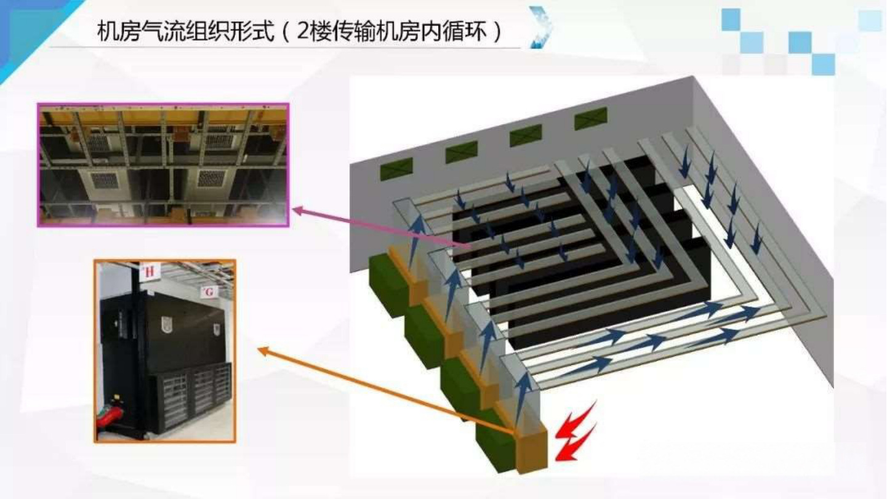
Notes:
本页按黄翔原报告的技术图文讲解，参数仅对应原报告的工况、边界和时间背景。资料：web2原报告图片24。本页不安排未附答案的互动提问。

Slide 25
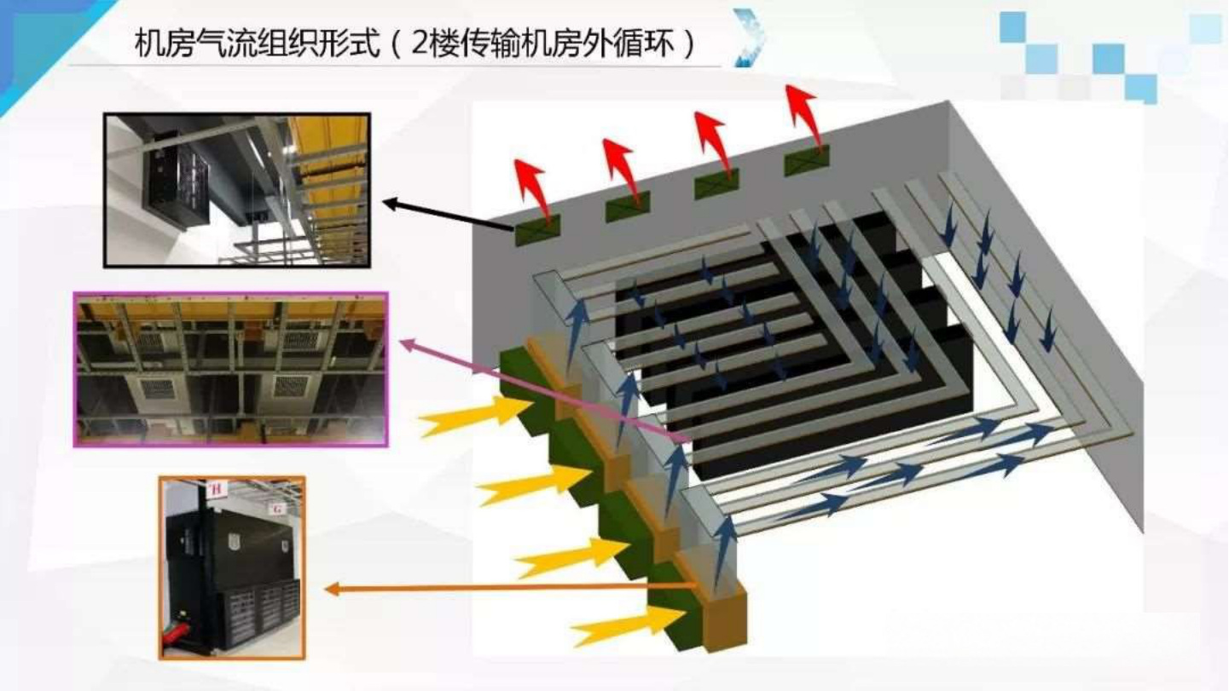
Notes:
本页按黄翔原报告的技术图文讲解，参数仅对应原报告的工况、边界和时间背景。资料：web2原报告图片25。本页不安排未附答案的互动提问。

Slide 26
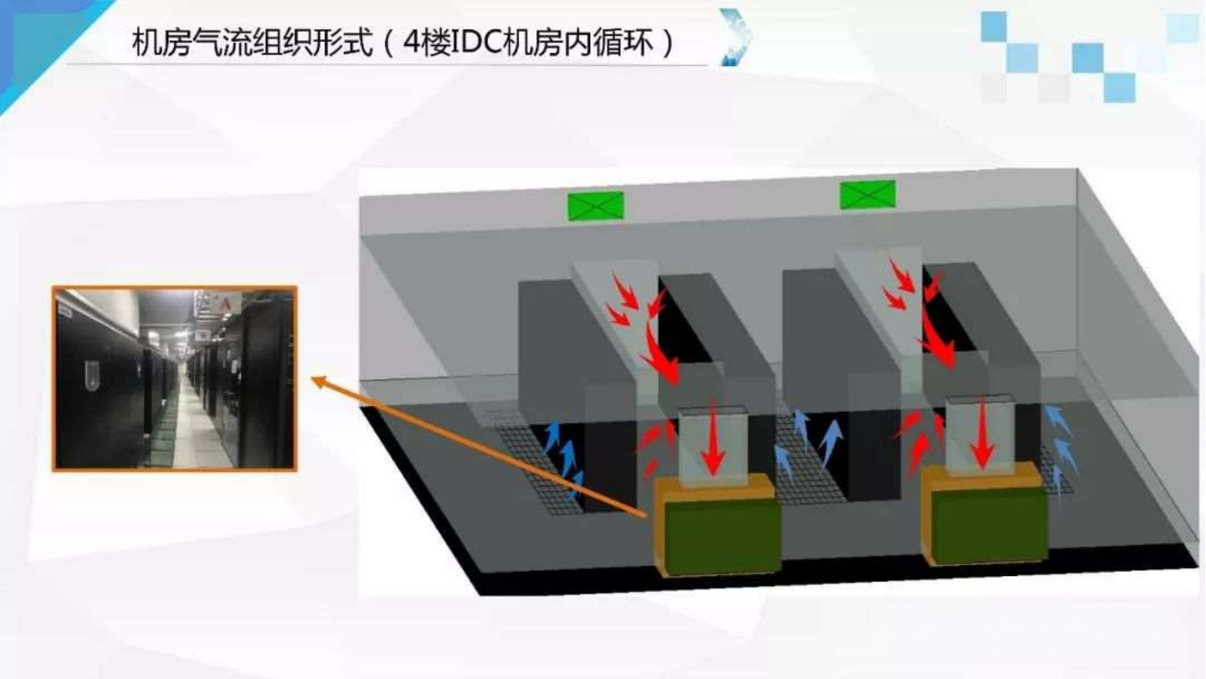
Notes:
按原图读取另一类机房的内循环，比较末端与机柜的相对位置。重点是冷风是否到达入口、热风是否被有效收集。避免只凭设备总冷量判断局部热点已经消除。
资料：黄翔，web2原报告图片26。

Slide 27
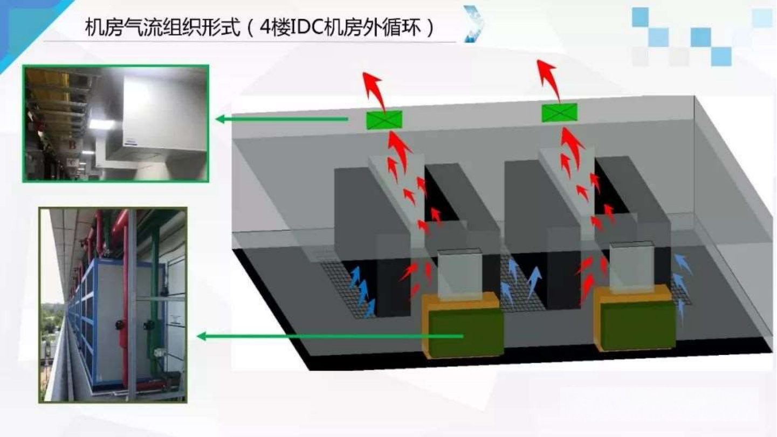
Notes:
对照原图的外循环路径，说明气流组织和备用方式必须共同设计。让学生说出切换后监测点应该布在哪里，以及为什么代表点不能只选房间中央。
参考解答：代表测点应覆盖机柜入口上中下部、负荷密集区和历史热点，并配合送回风与关键回路测点。房间中央平均状态不能反映局部热回流或分配不均，因此不能作为唯一反馈。
资料：黄翔，web2原报告图片27。

Slide 28
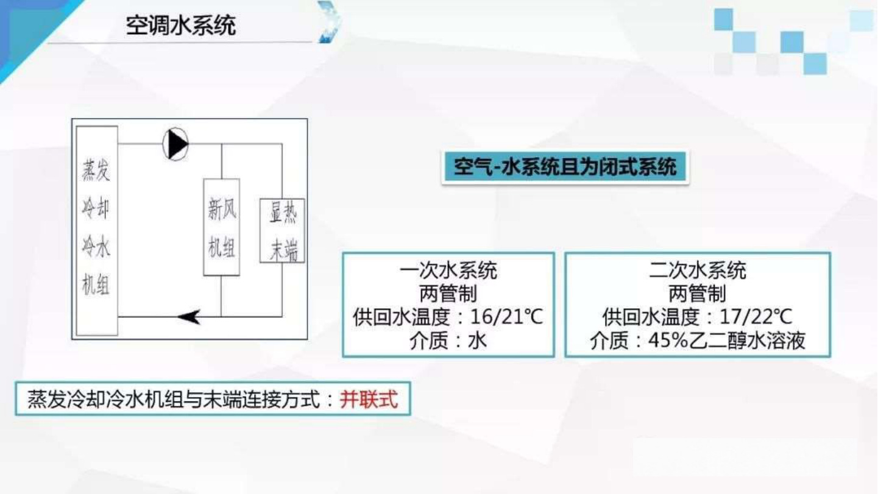
Notes:
按原报告一次与二次系统命名解释水和乙二醇回路，注意这与前面一次空气、二次空气是不同层次的概念。通过原图讨论防冻、换热隔离、端差和输送功之间的关系。指出原报告不同设备接口或额定工况的参数应逐一核对，不能直接混用。
参考解答：乙二醇有利于防冻和介质隔离，但浓度会影响黏度、比热和换热系数。板换和额外管路会占用温差并增加阻力，因此需要同时核对供回温度、流量和泵功；原报告不同设备额定工况不应直接拼接。
资料：黄翔，web2原报告图片28。

Slide 29
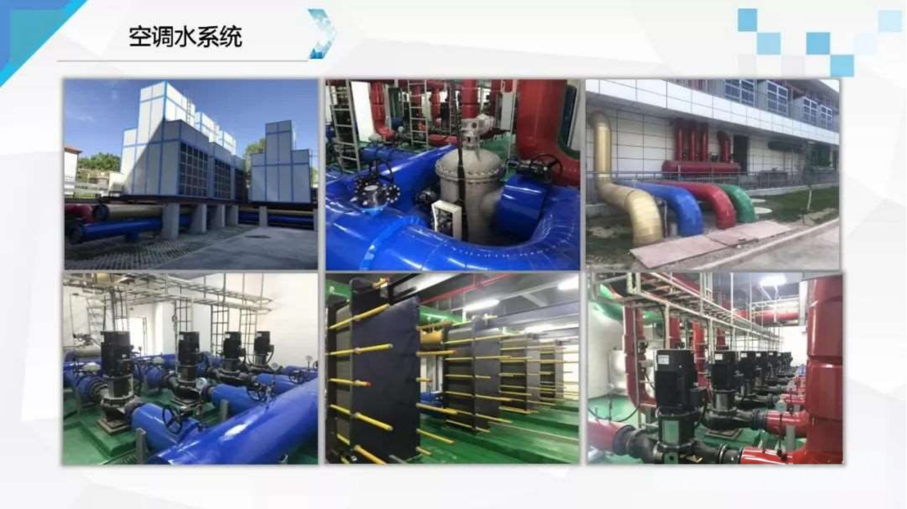
Notes:
本页按黄翔原报告的技术图文讲解，参数仅对应原报告的工况、边界和时间背景。资料：web2原报告图片29。本页不安排未附答案的互动提问。

Slide 30
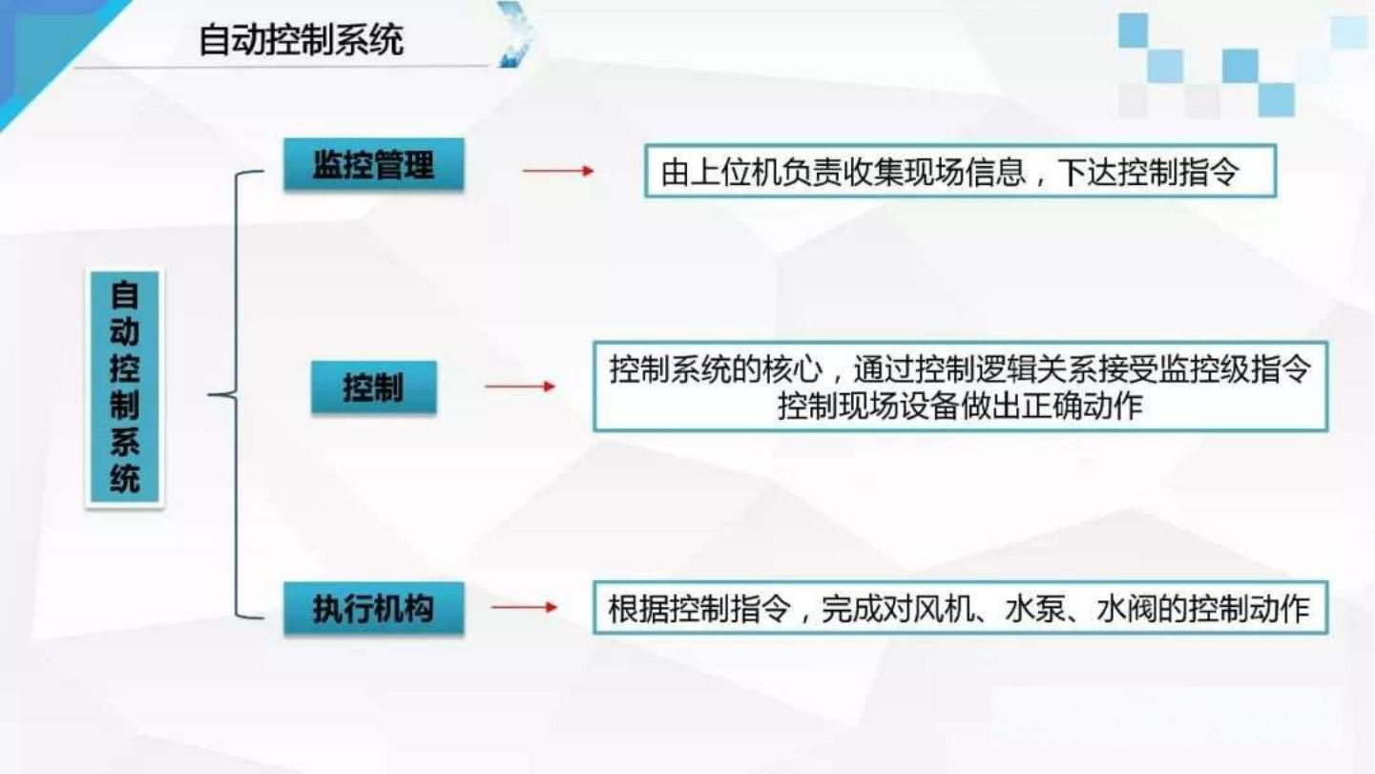
Notes:
沿原图解释监控管理、控制和执行机构各自负责什么。传感信息需要支持模式判断，执行层还要确认设备实际动作成功。故障切换和安全约束优先于单一节能目标。
资料：黄翔，web2原报告图片30。

Slide 31
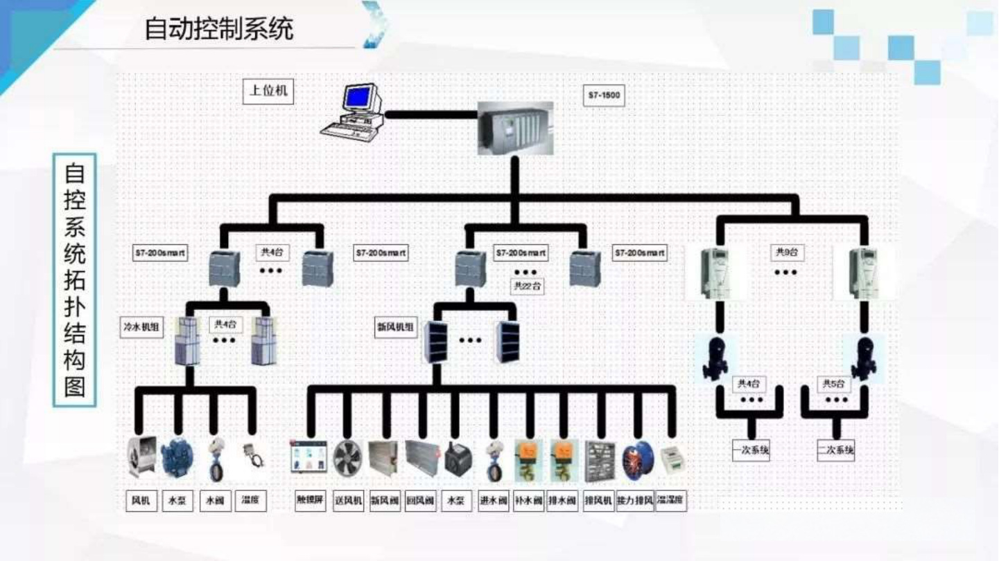
Notes:
用原图识别上位监控、通信网络、控制器和现场设备。讨论控制系统为什么既要有集中监测，也要考虑现场独立保护。提醒学生监控页面正常不等于每个末端实际满足条件。
参考解答：集中监测用于趋势、告警、协调和优化；现场独立保护能在通信或上位机失效时继续执行必要联锁与安全动作。设备状态反馈和机柜入口测量必须一起核验，不能只看监控页面是否在线。
资料：黄翔，web2原报告图片31。

Slide 32
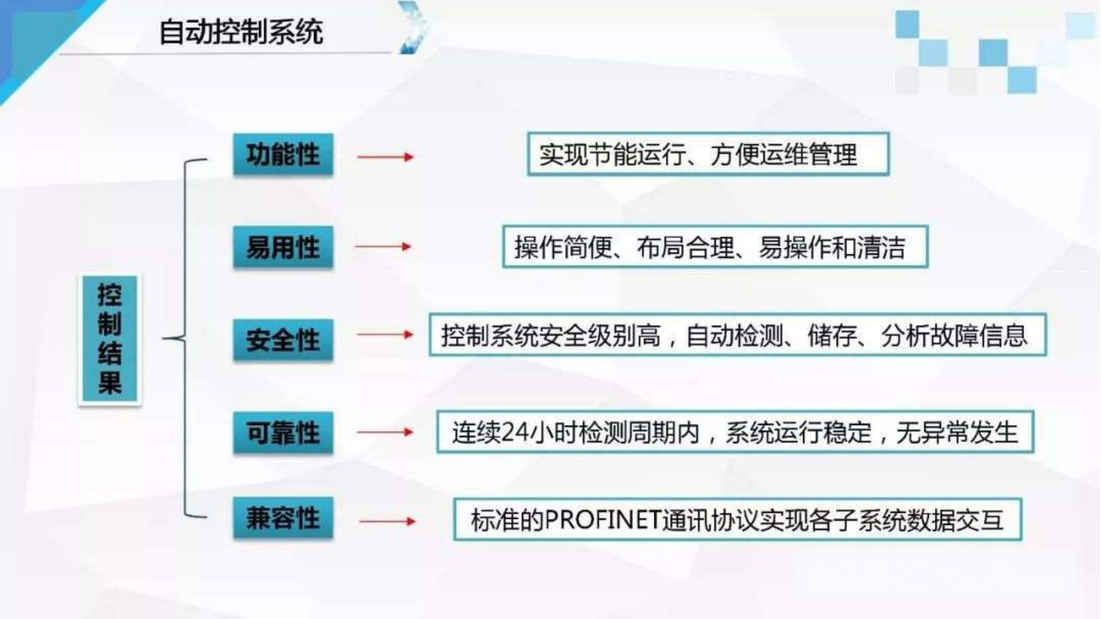
Notes:
本页按黄翔原报告的技术图文讲解，参数仅对应原报告的工况、边界和时间背景。资料：web2原报告图片32。本页不安排未附答案的互动提问。

Slide 33
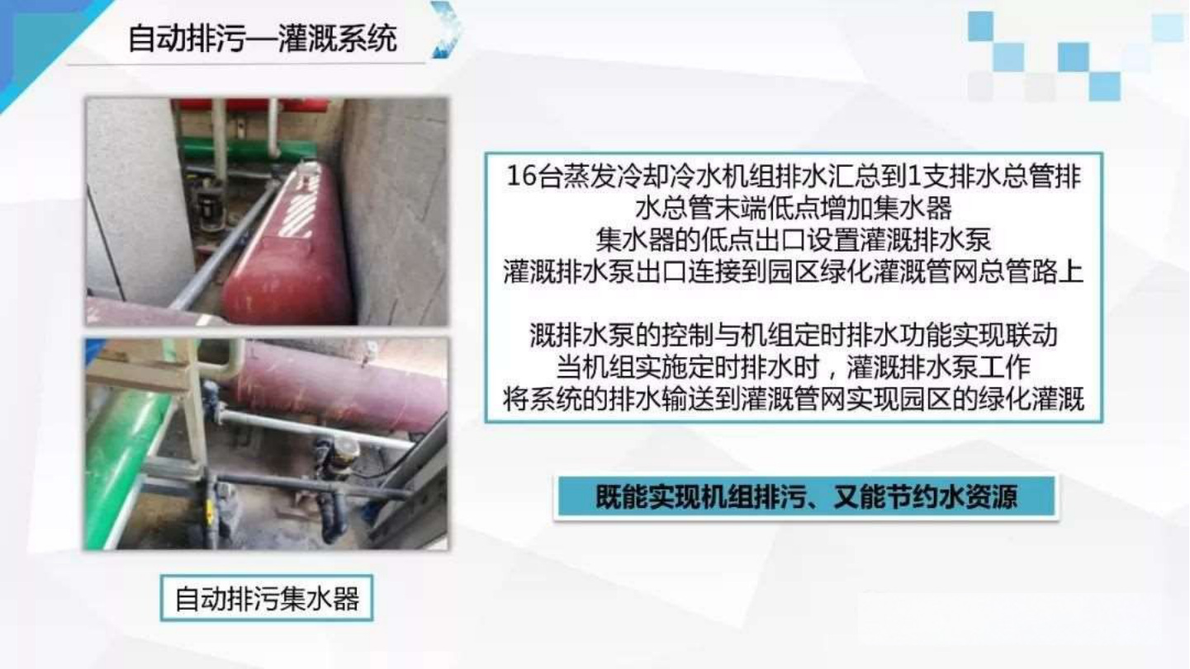
Notes:
原图展示排污收集与绿化利用的工程安排。回用应结合水质、加药、当地要求和实际用途确认，不能简单认为所有排污水都适合任何用途。区分内部循环水、蒸发耗水、排污和最终补水。
资料：黄翔，web2原报告图片33。

Slide 34
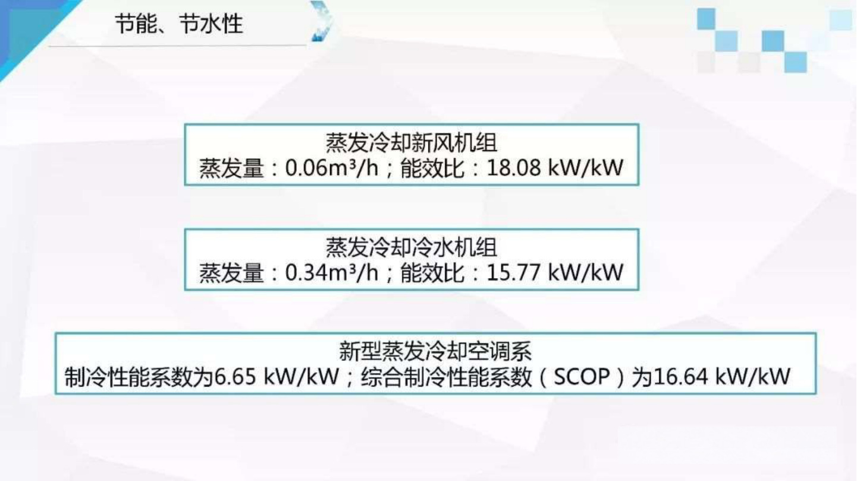
Notes:
本页参数属于原报告给出的设备与系统条件。逐项核对能效指标对应的是哪一台设备、哪个运行点和什么统计边界。不要把设备能效、季节性能和数据中心总能效混成同一个指标，也不要把本页结果当作新项目保证值。
资料：黄翔，web2原报告图片34。

Slide 35

Notes:
本页按黄翔原报告的技术图文讲解，参数仅对应原报告的工况、边界和时间背景。资料：web2原报告图片35。本页不安排未附答案的互动提问。

Slide 36
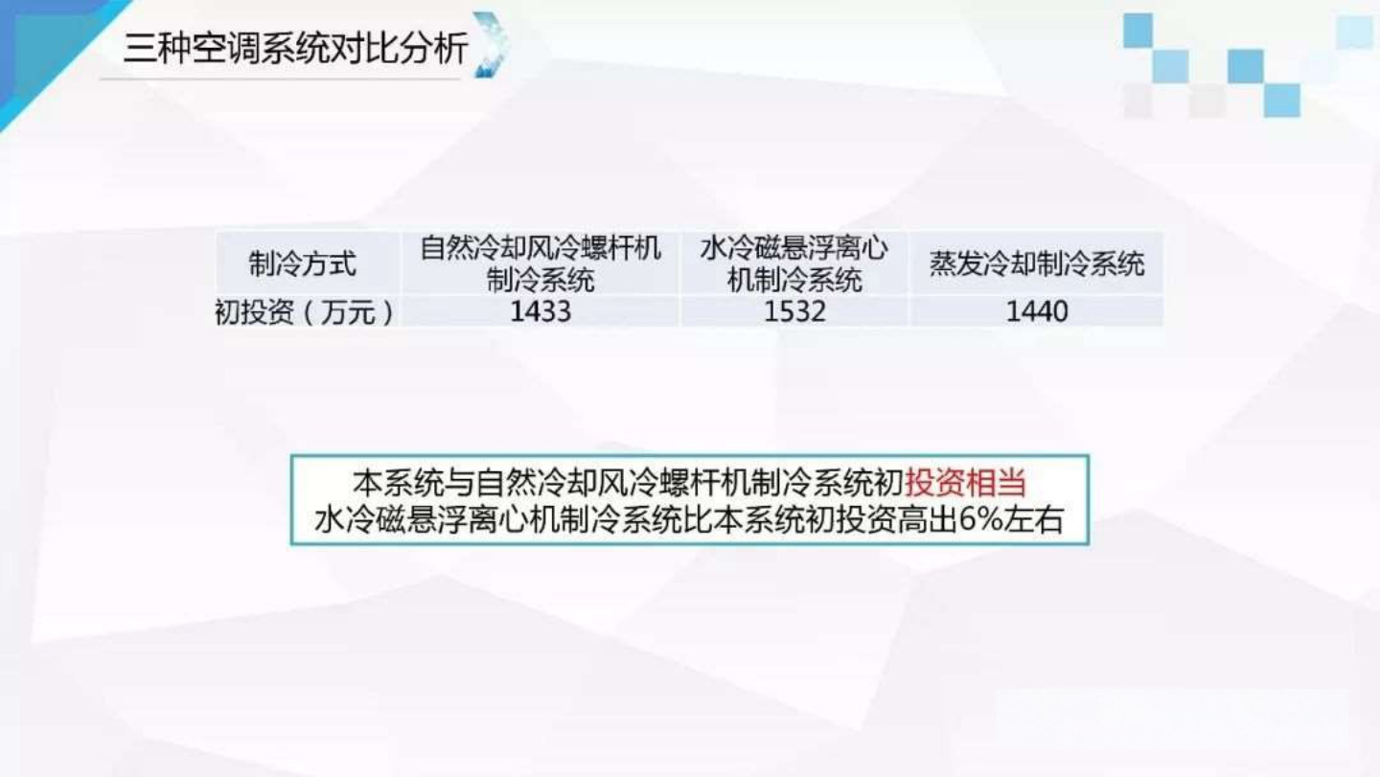
Notes:
说明图中价格与设备方案属于原案例和原报告时期。今天阅读这页的目标是学会比较初投资、运行费用与保障条件，而不是直接引用旧价格做当前报价。请学生指出哪些条件改变后需要重算经济性。
参考解答：电价、水价、气象、IT负荷率、温度目标、备用容量、设备价格、维护频率或寿命变化后都可能需要重算。比较应统一边界和统计期，并区分初投资、年度运行费用与全寿命成本。
资料：黄翔，web2原报告图片36。

Slide 37
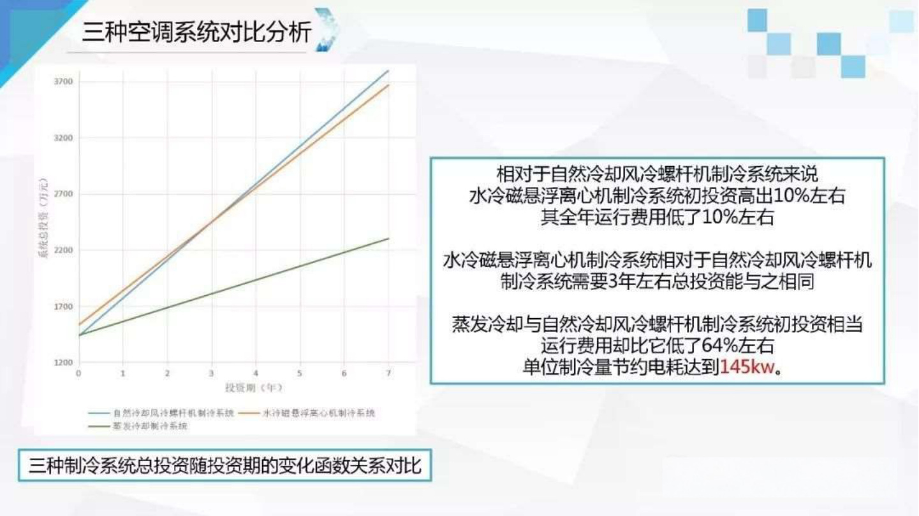
Notes:
利用原图说明初投资较低并不必然意味着长期费用较低。比较必须统一负荷、气象、电价水价、维护和设备寿命。原图的百分比和回收期不能直接外推为不同地区项目的预期收益。
资料：黄翔，web2原报告图片37。

Slide 38

Notes:
本页按黄翔原报告的技术图文讲解，参数仅对应原报告的工况、边界和时间背景。资料：web2原报告图片38。本页不安排未附答案的互动提问。

Slide 39
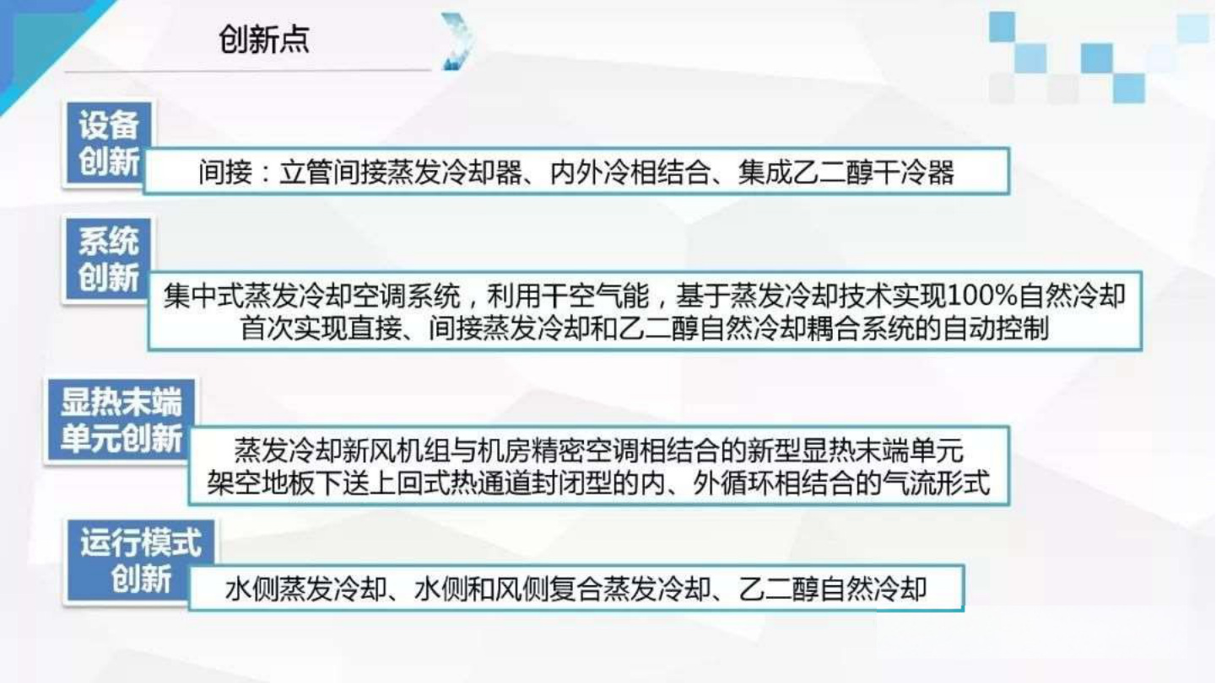
Notes:
按原图梳理设备、系统、显热末端和运行模式四个层次。请学生挑一个层次，说明若自己做毕业设计，需要什么数据来验证改进有效。评价应有对照基准与明确边界。
参考解答：例如研究设备层面的润湿改进，应在相同入口状态、风量和供水条件下，对比净冷量、压降、风机泵功、补水量及长期衰减；研究系统模式控制，则应比较同一气象和负荷下的全年用电、用水与约束满足情况。
资料：黄翔，web2原报告图片39。

Slide 40
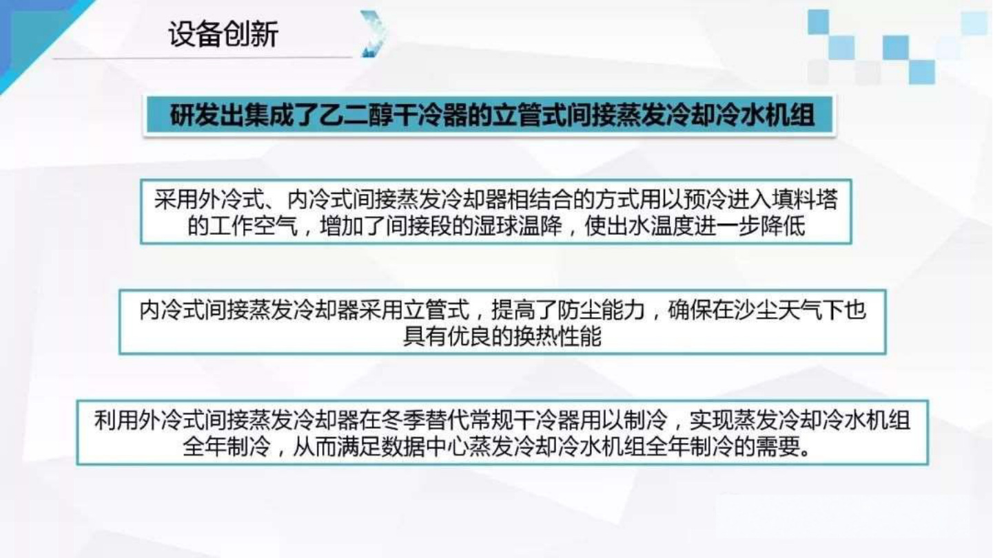
Notes:
本页按黄翔原报告的技术图文讲解，参数仅对应原报告的工况、边界和时间背景。资料：web2原报告图片40。本页不安排未附答案的互动提问。

Slide 41
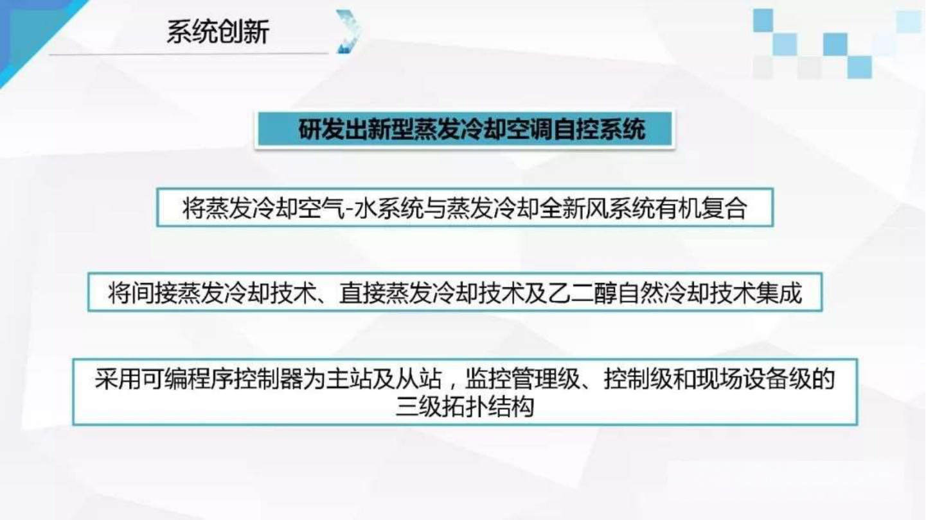
Notes:
本页按黄翔原报告的技术图文讲解，参数仅对应原报告的工况、边界和时间背景。资料：web2原报告图片41。本页不安排未附答案的互动提问。

Slide 42
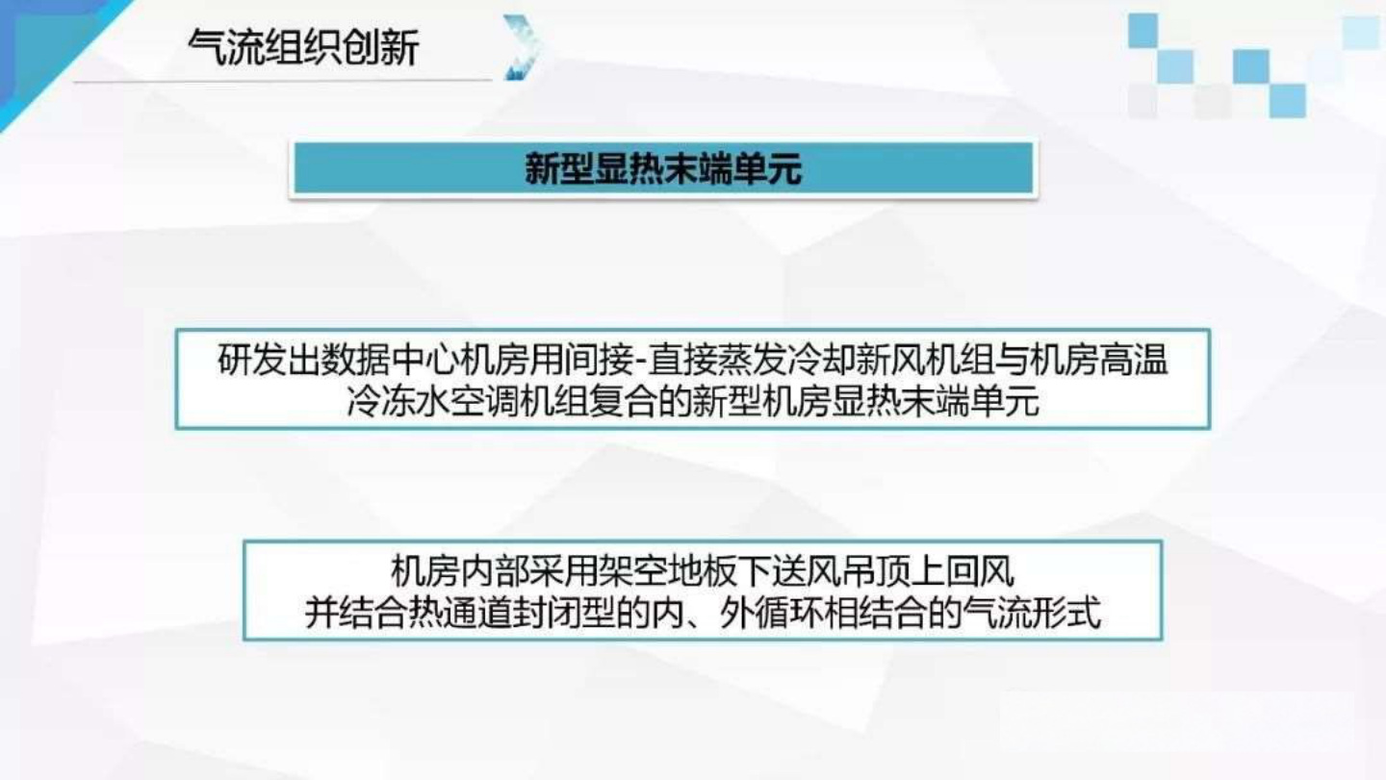
Notes:
本页按黄翔原报告的技术图文讲解，参数仅对应原报告的工况、边界和时间背景。资料：web2原报告图片42。本页不安排未附答案的互动提问。

Slide 43
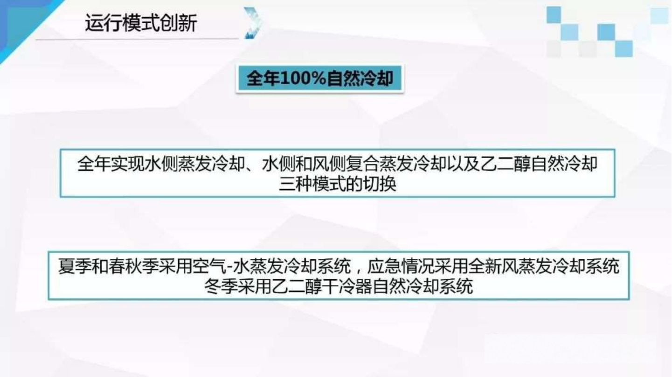
Notes:
本页按黄翔原报告的技术图文讲解，参数仅对应原报告的工况、边界和时间背景。资料：web2原报告图片43。本页不安排未附答案的互动提问。

Slide 44

Notes:
本页按黄翔原报告的技术图文讲解，参数仅对应原报告的工况、边界和时间背景。资料：web2原报告图片44。本页不安排未附答案的互动提问。

Slide 45
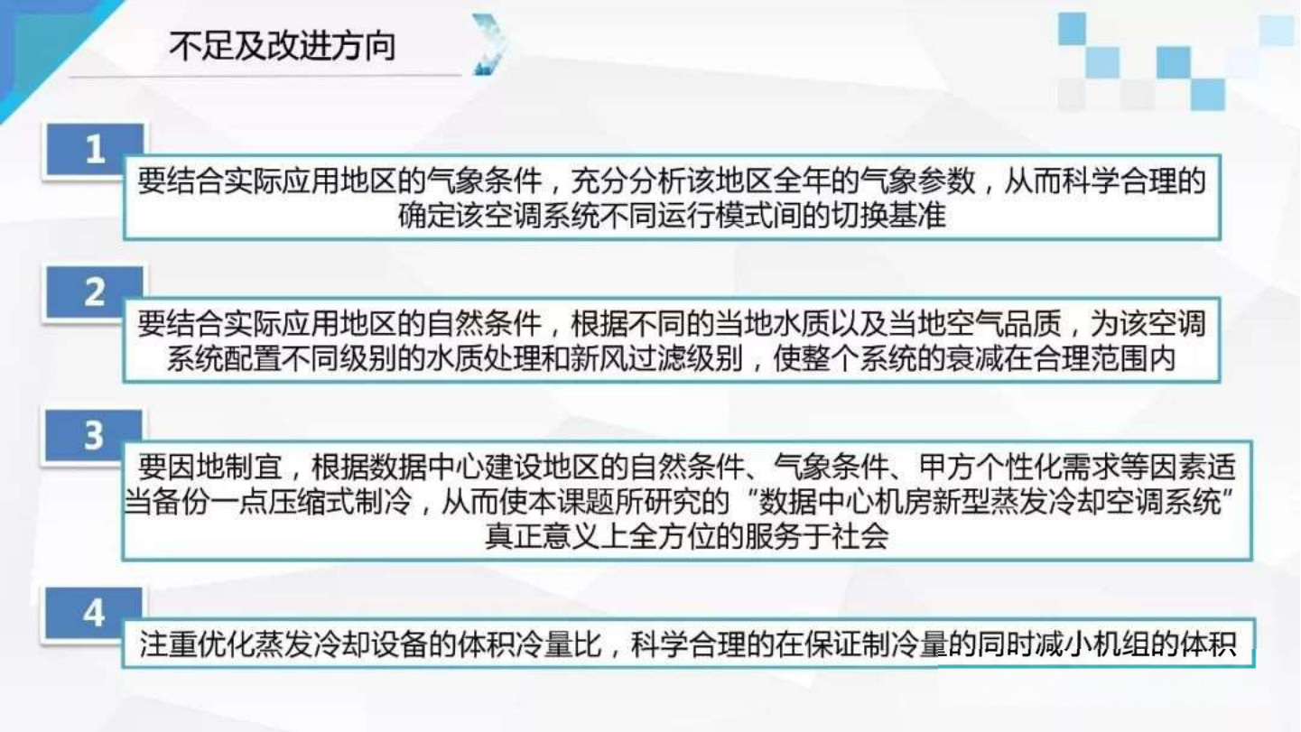
Notes:
本页非常适合作为案例的边界说明。原报告强调气候、自然条件、甲方需求和体积冷量比等因素，并提出因地制宜考虑备份压缩式制冷。将这些限定与前面的全年自然冷却表述一起阅读，避免只记住最理想的结论。
资料：黄翔，web2原报告图片45。

Slide 46
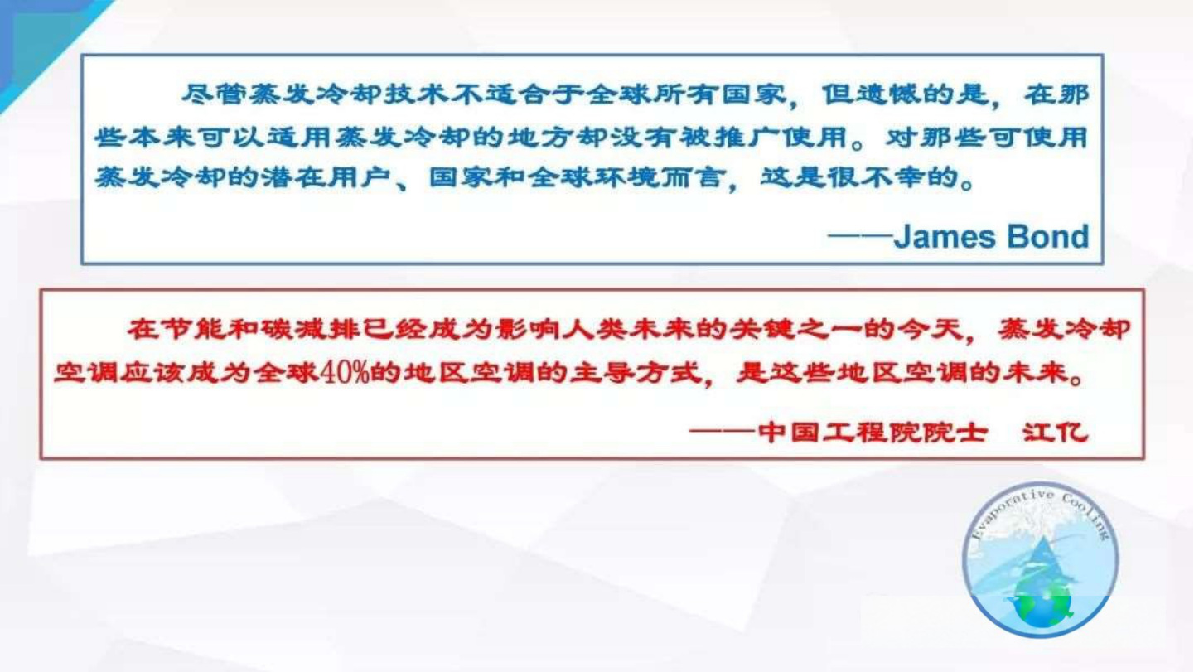
Notes:
保留原报告结束页与引述作为课堂总结材料，不把其中推广性文字理解为普适设计结论。请学生回答三个问题：直接与间接有何区别，干燥地区经验迁移到湿热地区要补哪些数据，液冷为何仍可以与蒸发冷却融合。最后五分钟机动可继续答疑。
参考解答：第一，直接蒸发让产品空气接触水，通常降温加湿；间接方式用隔板把产品空气和湿侧工作空气分开。第二，迁移到湿热地区至少要补齐逐时干湿球气象、实际负荷与入口目标、水资源和可靠性条件，并重算模式时数与补冷能力。第三，液冷改变近热源取热方式，蒸发冷却可继续承担设施侧排热，因此能够融合。
资料：黄翔，web2原报告图片46。

